Slide 1
SPORTSPLAN
HEIA IL FOTBALL

Slide 2
INNHALD
Føremål……………………………………………………
Visjon……………………………………………………..
Fair play………………………………………………….
Foreldrevett……………………………………………..
Hovudmål………………………………………………..
Miljø……………………………………………………….
Slik opptrer vi på trening ..…………………………..
Klubbroller – sportsleg leiing………………………….
Klubbroller – trenar……………………………………
Klubbroller – lagleiar………………………………….
Rekrutteringsplan………………………….................
Kompetanseplan-….…………………………………
Keeper…………………………………………………..
Differensiering…………………………………………
Jevnbyrdighet..………………………………………..
Hospitering……………………………………………..
Retningslinjer…………………………………………
Oppfølging av skade?.............................................
6-7 års klassa……………………………………………
8-9 års klassa……………………………………………
10-11 års klassa………………………………………...
12 års klassa…………………………………………….
13-17 års klassa…………………………………………

Slide 3
FØREMÅL
Sportsplanen er klubben sitt styringsdokument for aktiviteten på feltet. Med utgangspunkt i klubben sitt føremål, verdiar og målsetningar skal sportsplanen legge grunnlaget for ”Flest mogleg – lengst mogleg” i eit trygt og utviklande miljø for alle. Sportsplanen skal følge NFF sine retningslinjer for barne- og ungdomsfotball.

Slide 4
VISJON
Heia IL skal vere Ein klubb for Alle Flest mulig – lengst mulig
Dette får vi til gjennom engasjement og idrettsglede

Slide 5
FAIR PLAY
Fair play handlar om overordna verdiar, respekt for andre menneske og om å forsterke vennskap. Dette fokuset på etikk gjer fotballen til ein viktig aktør i haldningsarbeid ved sidan av heim og skule. Fair play handlar om det som skjer på og utanfor fotballbana, og er den verdibaserte norma som skal gjennomsyre all aktivitet på alle nivå, her under respekt for, og etterleving av gjeldande regelverk, retningslinjer og verdisett. Heia IL har ein Fair play ansvarleg i styre, og alle kampar skal ha ein kampvert.

Slide 6
FORELDREVETTREGLAR
Støtt opp om klubben sitt arbeid – gjennom foreldremøte vert fotballens og klubben sitt verdisyn forankra.
Møt opp på kampar – du er viktig både for spelarane og miljøet.
Gje oppmuntring til alle spelarane i med- og motgang – dette gjev tryggleik, trivsel og motivasjon for å bli i fotballfamilien lenge.
Vi har alle ansvar for kampmiljøet – gje ros til begge lag for gode prestasjonar og Fair Play.
Respekter trenaren si kampleiing – konstruktiv dialog om gjennomføring takast med trenar og klubb i etterkant.
Respekter dommaren sine avgjersler – sjølv om du av og til er uenig!
Det er ditt barn som spelar fotball. Opptre positivt og støttande – då er du en god medspelar.
Det handlar om respekt, ikkje sant?

Slide 7
HOVUDMÅL
Bidra til at organisering av tilbodet er målretta, rettferdig og tilrettelagt den enkelte spelar. I denne samanheng er det viktig at alle har ei felles forståing av kva dette inneberer
Vi ynskjer å tilby ei målbevisst, rettferdig og godt organisert fotballsatsing
Sørge for å skape best muleg vilkår for utvikling av alle spelarar, uavhengig av deira personlrge ambisjonar
Fokusere på sportslig og langsiktig utvikling framfor kortsiktighet og enkeltresultat
Rekruttere og utvikle eigne spelarar

Slide 8
MILJØ
Vi har alle eit ansvar for:
Å skape trivsel, tryggleik og god sjølvkjensle hjå den enkelte
Eit inkluderande miljø, utan noko form for mobbing og rasisme
Å vektlegge det sosiale miljøet og trivsel i like stor grad som prestasjonar og resultat
At barn og unge skal ha det bra på trening og i kamp

Slide 9
SLIK OPPTRER VI PÅ TRENING
Inkluderande
Vi er lagspelarar. På mitt lag tar vi vare på kvarandre
Smilet er med oss på trening, saman med treningskle, leggbeskyttarar og drikkeflaske
Utviklande
Neste trening og kamp er i hovudfokus. Kva kan vi lære av i dag?
Ærleg
Vi snakkar med folk, ikkje om.
Vi møter tidsnok og er klar når vi skal byrje treningane
Vi viser respekt for trenarane og lagkameratane våre
Ambisiøs
Vi gjer alltid vårt beste på trening og kamp, og vi elskar å vinne!

Slide 10
KLUBBROLLER
SPORTSLEG LEIING / styret fotballgruppa
Styret består per i dag av ein leiar og tre styremedlemmar
Overordna ansvar for sportsplanen
Ansvar for å informere lagleiarar og trenarar om klubben sine verdiar, mål og haldningar
Faste møter i løpet av året. Det skal også kallast inn til møte ved behov
Politiattestar - Hovudstyret i Heia IL har ein fast ansvarsperson som har ansvaret for at alle i klubben som skal ha politiattest, levera dette
Ansvar for at klubben sine trenarar har og får den kompetansen dei treng.
Dette vere seg tilbod om trenarkurs og liknande.
Rekrutteringsansvarleg
Ansvar for rekruttering av spelarar, trenarar
Dommaransvarleg
Ansvar for dommarane. Info om dommarkurs, rettleiing mm.
Fair play ansvarleg
Ansvar for at trenarar, lagleiarar, dommarar kjenner til Fair play retningslinjene. Gjere informasjon tilgjengeleg for trenarar/lagleiarar som kan spreie informasjonen vidare til føresette

Slide 11
KLUBBROLLER
TRENAR
Alle trenarar skal ha Grasrottrenarkurs og Trenarattesten
Levere politiattest
Barn og unge skal oppleve idrettsglede i eit trygt miljø. Trenaren spelar ei viktig rolle her.
Etablere rutinar og reglar for godt samspel, involver barna i prosessen
Snakke med barna om grensesetting og korleis respektere dette
Avklare kven barna skal sei i frå til dersom dei opplev noko ubehagelege, enten før, under eller etter trening
Jobbe for at alle skal føle seg ønska og inkludert
Vere bevisst på eiga trenaradferd og ansvaret som rollemodell
Jobb for at det skal vere ein god dialog innad i laget, mellom barna, og mellom barn og trenar.
Stygge og nedsettande kommentarar mellom barna skal ikkje aksepterast. Snakk med barna om dette. Dette skal takast tidleg, og ikkje la nedsettande kommentarar «gå forbi». Det handlar om respekt, ikkje sant?
Trenar skal kjenne alle barna i treningsgruppa godt nok til å vete når ein skal utfordre og når ein skal halde igjen
Legge vekt på fellesskap, glede og variert aktivitet
Ha fokus på korleis barna kan hjelpe kvarandre og gje kvarandre positive tilbakemeldingar
Legge vekt på at barna skal utvikle sosiale ferdigheitar som empati, samarbeid, sjølvkontroll og ansvar.
Vise interesse for alle barna, korleis har dei det?
Vise interesse for korleis barna har det heime, på skulen og med vener
Trenarane skal ikkje nytte seg av røyk eller snus under treningane.

Slide 12
KLUBBROLLER
LAGLEIAR
Laget sin administrative leiar, som har ansvaret for det praktiske rundt laget
Ajourføre og sende inn namnelister på lag
Arrangere møter for foreldre og spelarar
Gje informasjon til spelarar, trenarar og føresette
Ansvar for eventuell lagkasse
Melde på til cup / turneringar
Administrere reiser til/frå kampar /turneringar/cupar

Slide 13
REKRUTTERINGSPLAN FOTBALL FOR ALLE - GLEDE, DRAUMAR OG FELLESSKAP
Komande 1.klassingar vert invitert til Kickstart «Fotball-leik» i starten av mai kvart år. Her vert det også foreldra informert om at dersom dei ynskjer å starte opp med treningar i form av «fotball, leik og moro» før skulestart, kan styre gje godkjenning til dette
Det vert levert ut informasjonsskriv til alle 1.klassingar på Hjelle skule. Dette skal skje i løpet av dei to fyrste vekene etter skulestart.
Heia IL ynskjer at rekrutteringsplanen skal føre til at nye spelarar og foreldre får ein god start i klubben

Slide 14
KOMPETANSEPLAN
Alle nye trenarar skal ta Grasrottrenarkurs
Grasorottrenar 1: Barnefotballkurs 6-8 år
Grasrottrenar 2 : Barnefotball, flest mogleg med kvalitet, 9 -10 år
Grasrottrenar 3 : Mot ungdom – lengst mogleg, 11-12 år
Grasrottrenar 4: Ungdom – lengst mogleg, best mogleg, 13 – 19 år.
Alle trenarar skal ta Trenarattesten
Trenerattesten tar trenaren gjennom dei viktigaste oppgåvene og forventningane.
https://trener.nif.no

Slide 15
KEEPER
HEIA IL YNSKJER:
Å skape ein kultur for å ta vare på og skape fleire keepera på alle årstrinn
Å få flest mogleg til å ville prøve seg i keeper-rolla, for å skape engasjement og interesse rundt det å vere keeper
Å få til eit strukturert treningsopplegg. Også eigne keeper-treningar.

Slide 16
DIFFERENSIERING
Heia IL ynskjer at kvar spelar skal verte sett. Ein ynskjer å legge forholda til rette ut i frå den enkelte spelaren sin motivasjon og ferdigheit.
Det er viktig at det er spelaren sine eigne ynskjer som ligg til grunn.

Slide 17
JEVNBYRDIGHEIT
Heia IL skal vere bevisst på at inndeling av lag er viktig for den gode kampopplevinga for alle. Målet er å legge til rette for best mogleg utvikling for den enkelte spelar, samtidig som ein ivaretar målet om flest mogleg, lengst mogleg.
Laga skal settast saman av spelarar med ulike ferdigheitsnivå. Topping av lag skal ikkje førekome i barnefotball.
Det er klubben som bestemmer inndeling av lag og treningsgrupper.
Heia IL ynskjer mest mogleg jambyrdige kampar for å fremje ein best mogleg balanse mellom meistring og utfordring for alle.

Slide 18
HOSPITERING
Heia IL ynskjer at ein legg til rette for at ein spelar skal kunne trene og/eller spele kampar med ei anna gruppe enn den til vanleg spelar/trenar med. All hospitering skal godkjennast av sportsleg leiing (fotballstyret i Heia IL). Dette gjeld i den aldersgruppa dette er anbefalt.
Det er viktig at spelaren veit kva lag h*n høyrer til, og at det er det laget h*n høyrer til som skal prioriterast dersom treningar/kampar vert spelt på same tidspunkt.
Alle i same årskull skal få same tilbod om hospitering, og ikkje berre enkeltspelarar.

Slide 19
Oppfølging av skade
Dersom ein spelar vert skada, og vert hindra i å kunne delta på treningsøkta – korleis skal ein ivareta den skada?
Trenar / lagleiar skal ha god dialog med spelaren
Inviter spelaren til treningane
Spelaren skal føle seg inkludert i fellesskapet, trass skaden
Tenk over om der kan vere andre oppgåver spelaren kan utføre på trening / hjelpe trenaren, trass i skaden

Slide 20
Retningslinjer for barne- og ungdomsfotballen

Slide 21
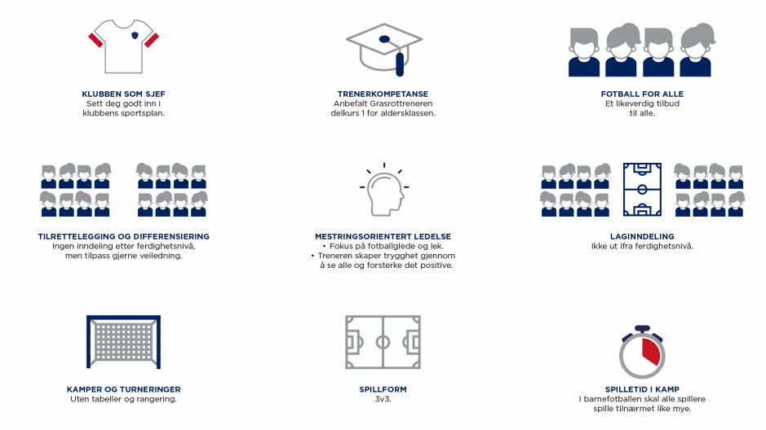
6-7 års klassa
Det er viktig å forstå at differensiering ikkje er einstydande med å dele barna inn i grupper ut ifrå kor langt dei har kome på ferdigheitsstigen. Dette er eit differensieringsverktøy som ikkje skal nyttast for denne aldersgruppa.
Vi bør passe på at det ikkje blir so mykje organisert aktivitet at motivasjonen for eigenaktivitet og leik forsvinn. Det skal vere mogleg å drive med fleire aktivitetar.
For denne aldersgruppa anbefala vi ikkje hospitering som verkemiddel
Les meir om retningslinjer, øvelsesbank, gjennomføring av trening m.m for 6-7 års klassa her

Slide 22
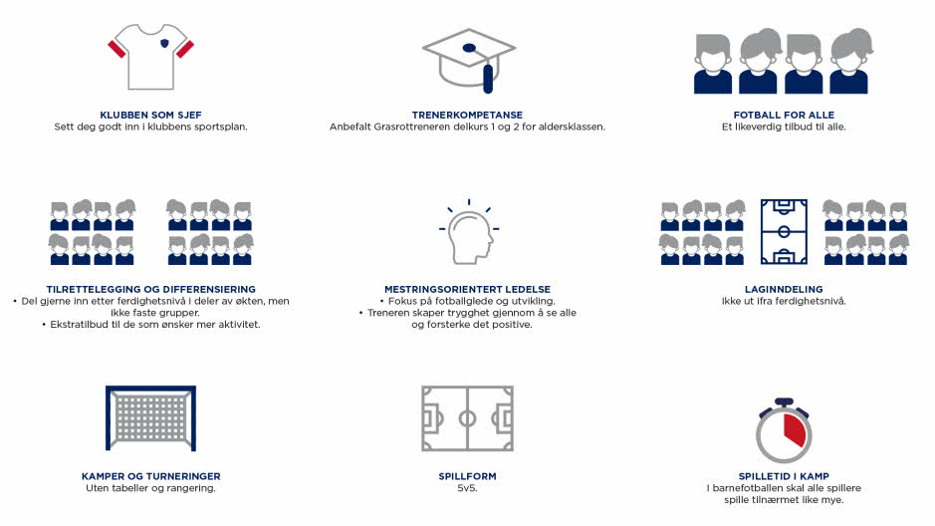
8 – 9 års klassa
Det er viktig å forstå at differensiering ikkje er einstydig med å dele barna inn i grupper ut ifrå kor langt dei har kome på ferdigheitsstigen. Dette er eit differensieringsverktøy som ikkje skal nyttast for denne aldersgruppa.
Hovudregelen er at denne aldersgruppa ikkje hospitera. Dei aller fleste i barnefotballen vil kunne få gode utfordringar innanfor sitt eige årskull med god differensiering, men det vil likevel være tilfelle der fysikk og tidleg utvikling av ferdigheiter gjer dette naudsynt.
Les meir om retningslinjer, øvelsesbank og gjennomføre trening m.m for 8 -9 års klassa her

Slide 23
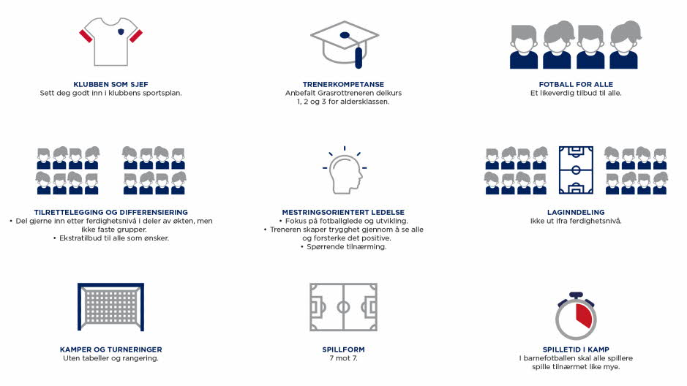
10-11 års klassa
Det er viktig å forstå at differensiering ikkje er einstydande med å dele barna inn i grupper ut i frå kor langt dei har kome på ferdigheitsstigen. Dette er et differensieringsverktøy som berre skal brukast i deler av økta, men aldri i faste statiske grupper.
Hovudregelen er at denne aldersgruppa ikkje hospitera. Dei aller fleste i barnefotballen vil kunne få gode utfordringar innanfor sitt eige årskull med god differensiering, men det vil likevel være tilfelle der fysikk og tidleg utvikling av ferdigheiter gjer dette naudsynt.
Les meir om retningslinjer, øvelsesbank, gjennomføring av trening m.m for 10-11 års klassa her

Slide 24
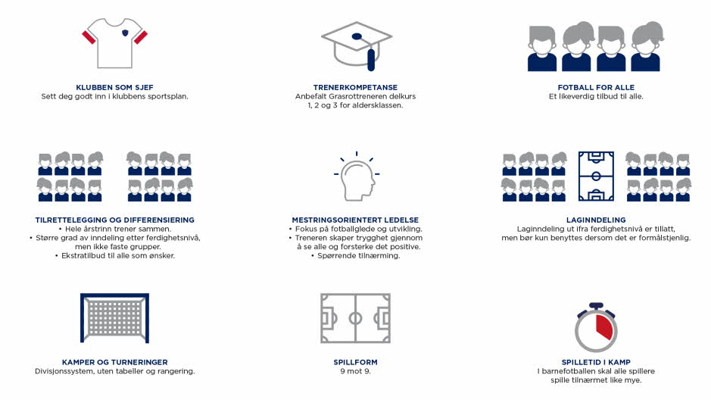
12 års klassa
Det er viktig å forstå at differensiering ikkje er eintydig med å dele barna inn i grupper ut i frå kor langt dei har kome på ferdigheitsstigen. Dette er et differensieringsverktøy som berre skal brukast i deler av økta, men aldri i faste statiske grupper.
Hospitering er mogleg. Men vi anbefala at årskull trenar saman og/eller samtidig. Her vil hospitering kunne virke som et tilbod for dei som har kome lenger, og har interesse av å trene og spele meir.
Klubben kan begynne inndeling etter treningsiver og ferdigheitsnivå, og melde på lag i kretsen sitt divisjons- eller nivå system. Vi anbefala å trene heile årskull saman, men med god differensiering i økta.
Anbefala to treningsøkter i veka pluss kamp
Anna speleform enn 9x9 kan førekome på dei laga der ein ikkje er nok spelarar enn til 7x7.
Les meir om retningslinje, øvelsesbank, gjennomføring av trening m.m til 12 års klassa her

Slide 25
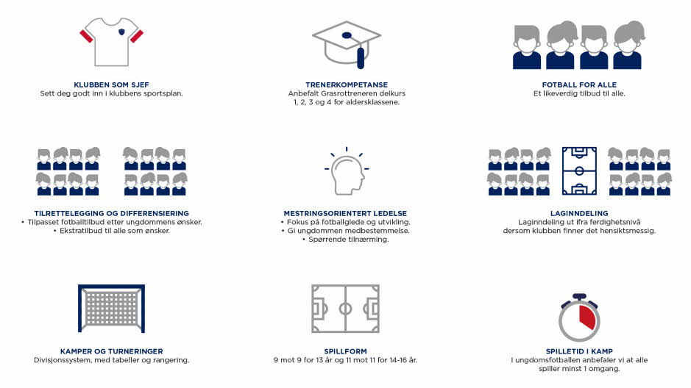
13-17 års klassa
Nokon trenar og er i svært mykje aktivitet også utanom fotballaktiviteten. Kor høg treningsmengd ein tåler, orkar eller ynskjer er individuelt. Klubben og trenaren bør kartlegge aktivitetsnivået til spelarane og sørge for at dei har overskot og rettleie spelarane slik at dei fortset å synes fotball er kjekt og slik at dei ivrigaste ikkje pådrar seg belastningsskade. Det bør også være mogleg å drive fleire aktivitetar for dei som ynskjer det. Vi skil mellom vanlege treningar (med laget) og ekstratilbod for dei som vil spele enda meir, både i same årskull og på tvers.
Hospitering er mogleg
Klubben kan begynne inndeling etter treningsiver og ferdigheitsnivå, og melde på lag i kretsen sitt divisjons- eller nivå system. Vi anbefala å trene heile årskull saman, men med god differensiering i økta.
Les meir om retningslinjer, øvelsesbank, gjennomføring av trening m.m. til 13-17 års kullet her

